Slide 1
UỶ BAN NHÂN DÂN HUYỆN TIÊN LÃNG
TRƯỜNG TIỂU HỌC ĐOÀN LẬP
Chào mừng
Các thầy cô đến với
MÔN: Âm nhạc - Lớp 5
GV: Nguyễn Thị Loan

Slide 2
Trò chơi Ai tai thính: đàn bài TĐN số 7 đã được học và yêu cầu cần nhận ra được đó là giai điệu của bài TĐN nào.

Slide 3
ÂM NHẠC LỚP 5
TIẾT 30
CHỦ ĐỀ: CHÀO MÙA HÈ
Tập đọc nhạc: TĐN số 8
Nhạc cụ tiết tấu: Gõ đệm tđn 8

Slide 4
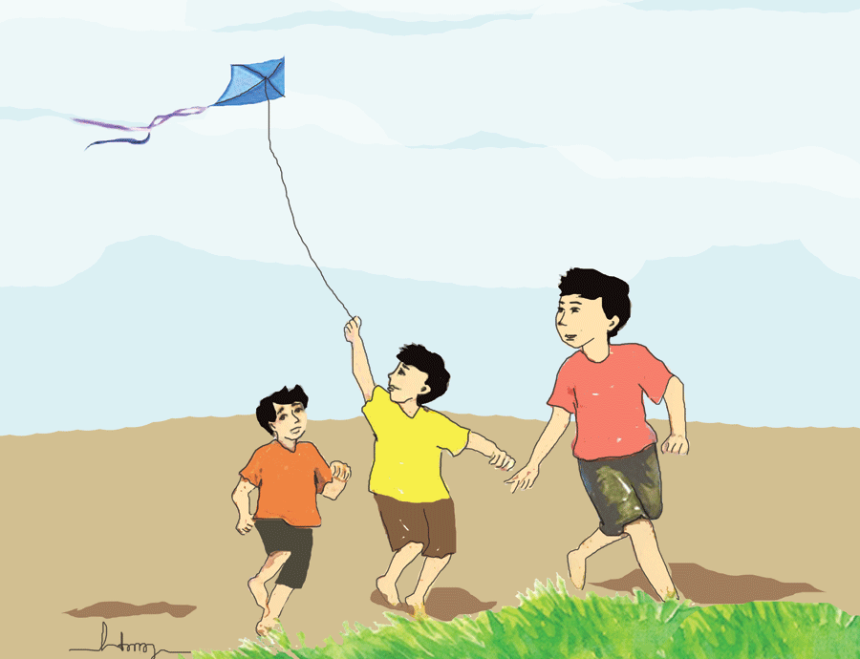
Nội dung 1: Tập Đọc Nhạc 8
Bài TĐN chia làm 2 câu, viết ở nhịp ¾. Tác giả cuốn sách biên soạn
1. TÌM HIỂU
MÂY CHIỀU
Vừa phải, nhịp nhàng
CÂU 1
CÂU 2

Slide 5
-Luyện cao độ-tiết tấu

Slide 6
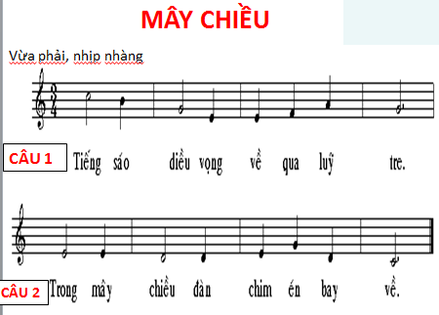
Bài có những hình nốt, tên nốt nhạc nào?

Slide 7
2. THỰC HÀNH
DẠY TỪNG CÂU
Câu 1

Slide 8
Câu 2

Slide 9
Đọc cả bài với các hình thức

Slide 10
Đọc nhẩm lời trên giai điệu sau đó chia lớp thành 2 tổ:
Tổ 1: Đọc nhạc
Tổ 2: nghép lời (ngược lại)

Slide 11
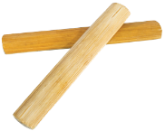
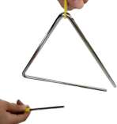
Hướng dẫn Hs thực hiện đọc âm hình tiết tấu kết hợp dùng thanh phách, trống nhỏ
Nhóm 1: Thanh phách
Nhóm 2: Tam giác chuông
Nhóm 3: Trống nhỏ

Slide 12
HĐ: VẬN DỤNG-SÁNG TẠO

Slide 13
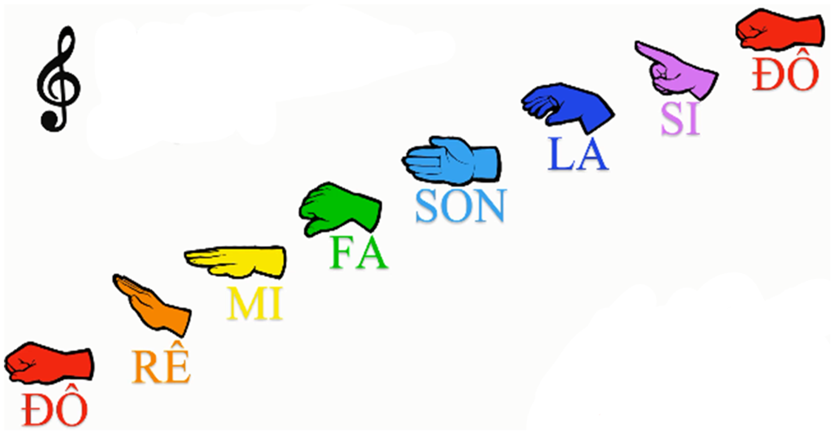
HD các động tác ký hiệu bàn tay
3. Vận dụng- sáng tạo

Slide 14
Trò chơi nhanh như chớp: Xem làm mẫu ký hiệu bàn tay sau đó cùng thực hiện chậm với mẫu 3 lần và tăng tốc nhanh dần

Slide 15
- Củng cố, dặn dò, nêu giáo dục

Slide 16
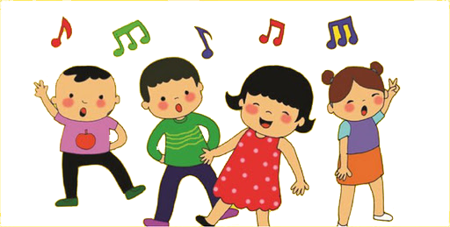
Chúc thầy cô mạnh khỏe, các bạn HS chăm ngoan học giỏi

